Slide 1
第二框 坚持“两个毫不动摇”
目录
目录
01
目题逐解(一)——毫不动摇巩固和发展公有制经济
目题逐解(二)——毫不动摇鼓励、支持、引导非公有制经济发展
02

Slide 2
目题逐解(一)——毫不动摇巩固和发展公有制经济
主干知识的理解、识记
1．发展壮大国有经济
(1)发展方向：要加快国有经济布局优化和结构调整。
总 | 推动国有经济进一步聚焦战略安全、产业引领、国计民生、公共服务等功能
具 体 | 战略安全 | 向关系国家安全、国民经济命脉的重要行业集中
 | 国计民生、 公共服务 | 向提供公共服务、应急能力建设和公益性等关系国计民生的重要行业集中
 | 产业引领 | 向前瞻性战略性新兴产业集中

Slide 3
(2)中心工作：提高国有资本效率、增强国有企业活力。
措施 | ①深化国资国企改革。以解放和发展社会生产力为标准，以提高 、增强 为中心。②全面推进依法治企。③坚持党对国有企业的全面领导
目标 | 推动国有资本和国有企业 ，不断增强国有经济竞争力、创新力、控制力、影响力、抗风险能力
国有资本效率
国有企业活力
做强做优做大

Slide 4
微点拨
战略性新兴产业是以重大技术突破和重大发展需求为基础，对经济社会发展全局和长远发展具有重大引领带动作用，知识技术密集、物质资源消耗少、成长潜力大、综合效益好的产业。
(3)公有制的实现方式：发展壮大国有经济，要探索公有制多种实现形式，完善中国特色现代企业制度。 是现代企业的一种资本组织形式。
股份制

Slide 5
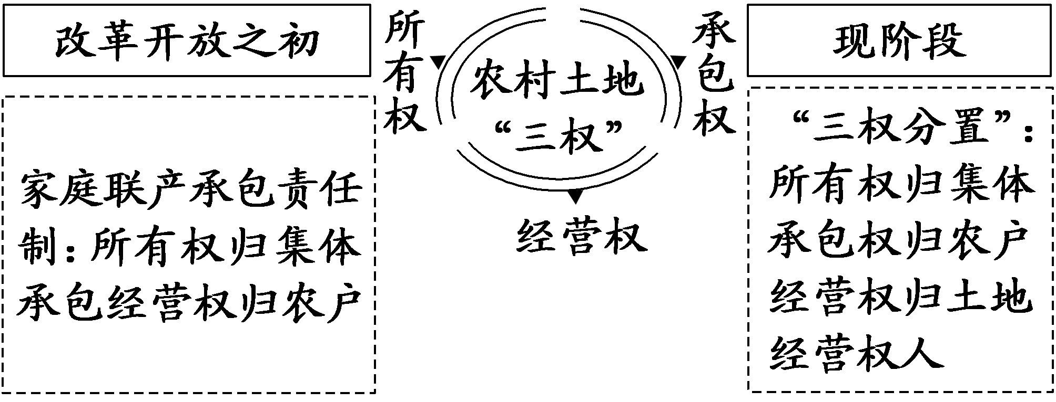
2．发展壮大农村集体经济
(1)要深化农村 制度改革，赋予农民更加充分的财产权益。
微点拨：图示法理解“三权分置”
(2)要巩固和完善农村基本经营制度，发展新型农村集体经济，发展新型农业 和农业 ，发展农业适度规模经营。
土地
经营主体
社会化服务

Slide 6
重难问题的探究、释解
[议题材料]
整体行动成功 国企改革收官
材料一：山东重工强化党建引领，创新领导干部竞争机制，采用“公开竞聘＋挑战现任”相结合的方式发布岗位，突出业绩导向和国际化要求；中国建材制定中长期激励约束指导意见和7项配套指引，科技创新骨干、经营管理骨干与企业的中长期发展实现更加紧密的绑定。

Slide 7
2021年以来，中央企业的战略性重组、专业化整合以及相关并购工作按下“快进键”，中化集团和中国化工联合重组，鞍钢重组本钢，煤炭、医疗等领域专业化整合深入推进……2022年，国务院国资委重点通过推动各类企业间与企业内部专业化整合，加快形成一批板块清晰、核心竞争力强的大型企业。
中储股份注重用足用好混改政策，“混”出新的发展“赛道”，实现“资本＋技术＋市场”的无缝衔接，携手北京里山信息科技中心共同出资设立了中储南京智慧物流科技有限公司(简称“中储智运”)，致力于打造智能供应链综合服务平台，运用现代科技整合社会物流资源，升级运输业态提高物流效率。

Slide 8
发展农业经营新业态 全力推进乡村振兴
材料二：近年来，某市把发展农民专业合作社作为促进乡村振兴的重要举措。合作社以农村家庭承包经营为基础，向产前育种、施肥、喷药等农资供应和产后农产品的加工、包装和营销延伸，大大提高了农产品的附加值。结合地理位置优势，部分距离城市较近和景区周边的专业合作社以生产基地和当地生态资源为优势，开发出农业旅游、采摘观光、餐饮服务等现代农业经营新业态，将城镇消费群体引入农村消费。随着“互联网＋农业”技术支持的普及运用，各级供销合作社依托领办的专业合作社，在各地区积极搭建互联网技术服务平台、

Slide 9
产品直销平台、农业互助平台，实现远程技术指导，利用农产品追溯系统实现了从田间到餐桌的全程监控，互联网的运用也为农户开拓农家乐、土地认养、田园采摘等提供了机遇和平台，通过网络销售打开了区外市场甚至让当地的优质农产品走出国门，极大地提高了收益和地区知名度。目前该市共有各类农民专业合作社4 869个，有力推动了全市乡村振兴。

Slide 10
[问题探究]
1．结合材料一，运用“我国的生产资料所有制”的知识，谈谈我国在国企改革三年行动中是如何发展壮大国有经济的。
提示：①毫不动摇巩固和发展公有制经济，必须发展壮大国有经济，深化国资国企改革，以解放和发展社会生产力为标准，推动国有企业做强做优做大。山东重工和中国建材坚持党对国有企业的全面领导，改进创新和激励措施增强国有企业活力。②发展壮大国有经济，要加快国有经济布局优化和结构调整。通过战略性重组、专业化整合深入推进，一批主责主业更加聚焦、业务结构更加清晰、核心能力更

Slide 11
加突出的优势企业相继涌现。③发展壮大国有经济，要探索公有制多种实现形式，完善中国特色现代企业制度。中储股份运用混改政策，与非公有资本携手打造中储智运，取长补短，共同发展。

Slide 12
2．结合材料二，运用《经济与社会》的知识，阐释该市发展农民专业合作社是如何促进全市乡村振兴的。
提示：①发展农民专业合作社，巩固和完善农村基本经营制度，提高农业集约化经营的水平，增加农产品附加值。②发展现代农业经营新业态，优化农村产业结构。③发展新型农业经营主体，提高农业科技水平、农民科技文化素质。④发展农业社会化服务，畅通农产品销售渠道，增加农民收入，促进乡村振兴。

Slide 13
|升维理性认识|
(一)全面把握国有企业改革
1．原因
(1)国有企业是推进国家现代化、保障人民共同利益的重要力量。深化国有企业改革，有利于推动经济社会发展、保障和改善民生、开拓国际市场、增强我国综合实力。
(2)国有经济是我国国民经济的支柱。深化国有企业改革，有利于巩固公有制主体地位，完善我国基本经济制度，完善和发展中国特色社会主义制度。

Slide 14
(3)国有企业在推动我国经济保持中高速增长和迈向中高端水平、实现中华民族伟大复兴中国梦的进程中肩负着重大历史使命和责任。
2．改革方向
(1)围绕一条主线：以供给侧结构性改革为主线。
(2)找准一个突破口：以探索公有制多种实现形式为突破口。
(3)构建一项新机制：建立更加市场化的用人机制。(如情境材料一中第一段提到的两家国企创新机制以推动改革)

Slide 15
(4)聚焦一个关键战略：抓好创新驱动发展战略的落实。(如情境材料一中中央企业的战略性重组、专业化整合以及相关并购工作按下“快进键”； 国务院国资委重点通过推动各类企业间与企业内部专业化整合，加快形成一批板块清晰、核心竞争力强的大型企业，这是推进国有经济布局优化和结构调整)
(5)打好一场攻坚战：打好防控经营风险的攻坚战。
(6)确立一个根本保障：坚持党对国有企业的全面领导。(如情境材料一中“山东重工强化党建引领”)

Slide 16
3．措施
(1)分类推进国有企业改革。将国有企业分为商业类和公益类，推动国有企业同市场经济深入融合。
(2)完善现代企业制度。推进公司制股份制改革，健全公司法人治理结构。
(3)完善国有资产管理体制。以管资本为主推进国有资产监管机构职能转变、改革国有资本授权经营体制、推动国有资本合理流动优化配置、推进经营性国有资产集中统一监管。

Slide 17
(4)发展混合所有制经济。引入非国有资本参与国有企业改革，鼓励国有资本以多种方式入股非国有企业，探索实行混合所有制企业员工持股。(如情境材料一中中储股份注重用足用好混改政策，实现“资本＋技术＋市场”的无缝衔接，携手北京里山信息科技中心共同出资设立中储智运)
(5)强化监督防止国有资产流失。
(6)坚持党对国有企业的全面领导。贯彻全面从严治党方针，充分发挥国有企业党组织政治核心作用。

Slide 18
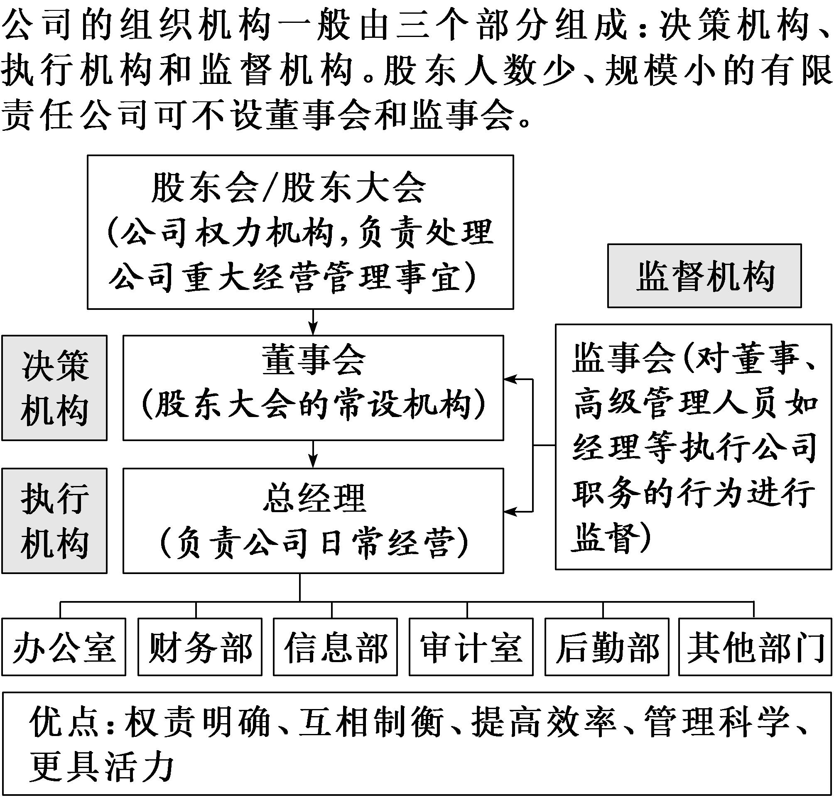
(二)股份制公司分为有限责任公司和股份有限公司两种形式

Slide 19
(三)新型农业经营主体
1．形式：家庭农场、专业大户、农民专业合作社、农业企业。
2．农民专业合作社的基本特征
组织 | 在农村家庭承包经营基础上，农产品的生产经营者或者农业生产经营服务的提供者、利用者，自愿联合、民主管理的互助性经济组织
服务 | 以其成员为主要服务对象，开展以下一种或者多种业务：农业生产资料的购买、使用；农产品的生产、销售、加工、运输、贮藏及其他相关服务；农村民间工艺及制品、休闲农业和乡村旅游资源的开发经营等；与农业生产经营有关的技术、信息、设施建设运营等服务

Slide 20
续表
所有制结构 | 在不改变家庭承包经营的基础上，实现了劳动和资本的联合(如情境材料二中合作社以农村家庭承包经营为基础，向产前育种、施肥、喷药等农资供应和产后农产品的加工、包装和营销延伸)
收益 分配 | 对内部成员不以营利为目的，将利润返还给成员，从而形成了新的收益分配制度
管理 机制 | 实行入社自愿、退社自由，民主选举、民主决策等原则，构建了新的经营管理体制

Slide 21
(四)农业社会化服务体系
含义 | 是农业产供销一体化服务模式，是为农业生产的经营主体提供各种服务而形成的网络体系，以满足农业生产的需要
参与 主体 | 主要由供应服务、销售服务、加工服务、信息服务等构成，如供销合作社、农民专业合作社、专业服务公司、专业技术协会、农民经纪人、龙头企业等(如情境材料二中各级供销合作社依托领办的专业合作社，在各地区积极搭建互联网技术服务平台、产品直销平台、农业互助平台，实现远程技术指导)

Slide 22
续表
意义 | 农业社会化服务体系是否完善，是衡量一个国家农业现代化程度的重要指标。建设覆盖全程、综合配套、便捷高效的社会化服务体系，是发展现代农业的必然要求(如情境材料二中互联网的运用也为农户开拓农家乐、土地认养、田园采摘等提供了机遇和平台，通过网络销售打开了区外市场甚至让当地的优质农产品走出国门，极大地提高了收益和地区知名度)

Slide 23
基础小题的训练、评价
一、澄清微点的判断题
(1)发展壮大国有经济，要深化国资国企改革，以解放和发展社会生产力为中心。( )
提示：× 发展壮大国有经济，要深化国资国企改革，以解放和发展社会生产力为标准，以提高国有资本效率、增强国有企业活力为中心。
(2)国有资本、集体资本交叉持股、相互融合，不断推进国企混合所有制改革。( )
提示：× 国有资本、集体资本、非公有资本等交叉持股、相互融合，不断推进国企混合所有制改革。

Slide 24
(3)推进国有金融机构公司制改革必须保证国有金融资本绝对控股，必须保持国有金融资本在金融领域的主体地位和控制力。( )
提示：× 推进国有金融机构公司制改革不一定要国有金融资本绝对控股，公有制经济在国民经济中处于主体地位，国有经济是我国国民经济的支柱，在国民经济中起主导作用。
(4)规范土地流转，发展农业适度规模经营，有利于土地所有权和经营权的转让和土地资源的合理利用。( )
提示：× 农村土地归集体所有，规范土地流转，发展农业适度规模经营，有利于土地经营权的转让和土地资源的合理利用。

Slide 25
(5)农民专业合作社的蓬勃发展和重点扶持，提高了公有制经济的市场地位，改变了农村的主要经济形式。( )
提示：× 不同主体的市场地位是平等的，农民专业合作社的发展以及对农民专业合作社重点扶持没有提高公有制经济的市场地位，农村的主要经济形式没有改变。

Slide 26
二、教材资料的发掘题
1．(教材P8“探究与分享”改编题)党的十八大以来，国资国企坚定不移走高质量发展道路，取得积极成效。2022年进入世界500强的国有企业从2012年的65家增加到99家，在船舶、钢铁、能源、建筑、水运、装备制造等领域打造了一批行业领军企业。材料表明( )
①国有经济国际竞争力、影响力不断增强
②国有企业是国有经济最主要的实现形式
③国有经济聚焦战略安全、国计民生等功能
④国资国企在国民经济中的主体地位不断增强
A．①③ B．①④ C．②③ D．②④

Slide 27
答案：A
解析：进入世界500强的国有企业数量增加，在船舶、钢铁、能源、建筑、水运、装备制造等领域打造了一批行业领军企业，表明国有经济国际竞争力、影响力不断增强，国有经济聚焦战略安全、国计民生等功能，①③正确。材料强调国有经济国际竞争力、影响力不断增强，不体现国有企业是国有经济最主要的实现形式，②不选。公有制经济在我国国民经济中占主体地位，④错误。

Slide 28
2．(教材P9“相关链接”改编题)发展壮大国有经济，要加快国有经济布局优化和结构调整，推动国有经济向关系国家安全、国民经济命脉的重要行业集中，向提供公共服务、应急能力建设和公益性等关系国计民生的重要行业集中，向前瞻性战略性新兴产业集中。下列行业中，更适合国有资本投入的是( )
①电力电网 ②航空航天 ③社区餐饮服务 ④小商品零售
A．①② B．①③ C．②④ D．③④

Slide 29
答案：A
解析：电力电网、航空航天是关系国家安全和国民经济命脉的重要行业和关键领域，国有经济必须占支配地位，①②正确。社区餐饮服务、小商品零售行业，国有经济可不占支配地位，③④与题意不符。

Slide 30
3．(教材P10“探究与分享”改编题)某奶牛养殖专业合作社在G村推行“龙头企业＋村党支部＋合作社＋村民＋正常脱贫户”的众筹模式，为村民提供100余个劳动就业岗位。同时，合作社为正常脱贫户双倍分红，对无能力入股的低收入村民每年给予1 500元以上的无股分红。该合作社的做法( )
①深化集体土地所有权改革，助力共同富裕
②有效盘活该村资源，以提高资源利用效率
③加强农业产业化经营，拓宽村民增收渠道
④规避农业生产经营风险，推进农业现代化建设
A．①③ B．①④ C．②③ D．②④

Slide 31
答案：C
解析：该合作社推行众筹模式，为村民提供100余个劳动就业岗位，有效盘活了该村现有资源，加强农业产业化经营；对村民给予分红，拓宽村民增收渠道，②③正确。规避农业生产经营风险，夸大了该合作社做法的作用，材料未涉及集体土地所有权，①④不选。

Slide 32
目题逐解(二)——毫不动摇鼓励、支持、引导非公有制经济发展
主干知识的理解、识记
1．背景：改革开放以来，我国非公有制经济是在坚持公有制主体地位和发挥国有经济主导作用的前提下，在党和国家方针政策的鼓励和支持下发展起来的，是推动经济社会发展的重要力量。
2．要求
(1)基本态度：必须毫不动摇鼓励、支持、 非公有制经济发展。
引导

Slide 33
(2)社会环境
制度环境 | 培育更多充满活力的市场主体，支持非公有制经济高质量发展
市场环境 | 各种所有制主体依法 使用资源要素、______________ 参与竞争、同等受到法律保护
政策措施 | 依法保护民营企业产权和企业家权益，贯彻落实包括市场准入、企业融资等在内的促进非公有制经济健康发展的各项政策措施，形成促进非公有制经济发展的良好环境和社会氛围
平等
公开公平公正

Slide 34
微点拨：支持非公有制经济发展的“三个平等”
权利平等——依法平等使用生产要素。
规则平等——公开公平公正参与市场竞争、同等受到法律保护和依法监管。
机会平等——市场准入、企业融资等。
(3)对企业经营：不断提高(非公)企业的效率和___________
①管理：支持和帮助非公有制企业提高企业管理水平，完善管理体制机制。②技术研发：提高生产技术水平和研发能力。
市场竞争力

Slide 35
(4)对非公有制经济人士
①国家：要全面构建 关系，促进非公有制经济人士健康成长，弘扬 精神，推动非公有制经济人士做合格的中国特色社会主义事业建设者。②非公有制经济人士：要坚持爱国敬业，坚持守法经营、诚信经营，坚持回报社会、积极承担 ，树立企业的良好社会形象。
亲清政商
企业家
社会责任

Slide 36
微点拨：推动构建亲清政商关系
细化交 往规范 | 正常、健康的政商交往既有利于公权力在阳光下运行，又有利于企业按经济规律有序经营
优化政 务服务 | 构建亲清政商关系，要求党员干部既清清爽爽用权，又倾情倾力服务，主动关心、及时回应企业的合理诉求、保护企业的合法权益，切实为企业发展排忧解难、添薪续力，把市场主体活力更好释放出来
强化制 度保障 | 建立政务服务“好差评”制度，压实各级党委、政府以及政务服务机构和平台的主体责任

Slide 37
3．坚持“两个毫不动摇”
新时代坚持和发展中国特色社会主义，全面建设社会主义现代化国家，推动经济高质量发展，必须坚持和完善我国社会主义基本经济制度，毫不动摇巩固和发展公有制经济，毫不动摇鼓励、支持、引导非公有制经济发展。

Slide 38
重难问题的探究、释解
[议题材料]
政府积极作为 温暖民营企业
河北省民营经济领导小组办公室印发《河北省推动中小企业高质量发展若干措施》：
一、加大金融财政支持力度。千方百计扩大金融市场融资，缓解小微企业融资难题；精准落实减税降费政策，切实减轻企业税费负担。
二、构建良好法治环境。推动“全国一张清单”管理模式，维护清单制度的统一性、严肃性和权威性。

Slide 39
三、持续提升创新能力和专业化水平。加快培育“专精特新”中小企业，实施科技领军企业培育行动，建立“科技型中小企业—高新技术企业—科技领军企业”梯次培育体系。
四、弘扬企业家精神。鼓励聚精会神办实业，引导民营企业参与“万企帮万村”行动，积极承担社会责任，助力乡村振兴。
[问题探究] 结合材料，运用“毫不动摇鼓励、支持、引导非公有制经济发展”的知识，谈谈如何助推我国民营企业长足发展。

Slide 40
提示：①贯彻落实企业融资等促进非公有制经济健康发展的各项政策措施，形成促进非公有制经济发展的良好环境和社会氛围；进一步加大金融财政支持力度，切实减轻小微企业融资难问题。②营造各种所有制主体依法平等使用资源要素、公开公平公正参与竞争、同等受到法律保护的市场环境，推动“全国一张清单”管理模式的落实。③支持和帮助非公有制企业提高生产技术水平和研发能力，从而不断提高企业效率和市场竞争力；加快培育“专精特新”中小企业，持续提升创新能力和专业化水平。④全面构建亲清政商关系，促进非公有制经济人士健康成长，做合格的中国特色社会主义事业建设者；弘扬企业家精神，引导民营企业参与“万企帮万村”行动。

Slide 41
|升维理性认识|
1．鼓励、支持、引导非公有制经济发展的要求
知识深化学习 |  |  |  | 回眸析材料
鼓励 | 通过政策措施，形成促进非公有制经济发展的良好环境和社会氛围 | 制度 环境 | 培育更多充满活力的市场主体 | 加大金融财政支持力度；依法保护民营企业产权和企业家权益
 |  | 市场 环境 | 各种所有制主体依法平等使用资源要素、公开公平公正参与竞争、同等受到法律保护
 |  | 政策 措施 | 依法保护民营企业产权和企业家权益，贯彻落实包括市场准入、企业融资等在内的政策措施

Slide 42
续表
支持 | 管理 | 支持和帮助非公有制企业提高企业管理水平，完善管理体制机制 |  | 持续提升创新能力和专业化水平
 | 技术研发 | 提高生产技术水平和研发能力
引导 | 非公有制经济人士要坚持爱国敬业，坚持守法经营、诚信经营，坚持回报社会、积极承担社会责任，树立企业的良好社会形象 |  |  | 弘扬企业家精神

Slide 43
2．企业经营与发展的措施(公有制企业和非公有制企业)
(1)尊重价值规律，制定正确的经营战略。以市场为导向，推动产品结构调整，生产适销对路的高质量产品。
(2)提高自主创新能力，依靠科技进步、科学管理等手段，形成自己的竞争优势，增强企业竞争力。
(3)要遵守市场规则，诚信经营，树立良好的信誉和企业形象。

Slide 44
(4)企业要积极承担社会责任，讲求社会效益。
(5)通过强强联合或企业兼并破产，实现优势互补、社会资源的合理配置，增强企业竞争力。
(6)树立新发展理念，转变经济发展方式，走新型工业化道路，推动产业结构优化升级。

Slide 45
基础小题的训练、评价
一、澄清微点的判断题
(1)要毫不动摇发展、壮大非公有制经济发展。( )
提示：× 要毫不动摇鼓励、支持、引导非公有制经济发展。
(2)要加大力度优先发展民营经济，切实保障民营企业合法权益，以激发非公有制经济活力和创造力。( )
提示：× 鼓励支持民营经济发展，并不是加大力度优先发展民营经济。
(3)要营造各种所有制主体依法平等使用资源要素、公开公平公正参与竞争、同等受到法律保护的市场环境。( )
提示：√

Slide 46
(4)非公有制经济人士始终是合格的中国特色社会主义事业建设者。( )
提示：× 要推动非公有制经济人士做合格的中国特色社会主义事业建设者。
(5)如果大家都打“价格战”，最终大家可能都没钱赚。要避免这种现象，企业需要自主创新，形成品牌效应，结构减税，减轻企业负担。( )
提示：× 企业要经营成功，就要提高自主创新能力，但“结构减税，减轻企业负担”的主体是国家。

Slide 47
二、教材资料的发掘题
1．(教材P11“探究与分享”改编题)“依法平等保护民营企业产权和企业家权益”“进一步放宽民营企业市场准入”“健全融资增信支持体系”“加大税费优惠和信贷支持力度”……“十四五”规划和2035年远景目标纲要为民营企业发展送来阵阵春风。这表明( )
A．公有制经济财产权不可侵犯
B．要推动企业家做合格的社会主义建设者
C．培育充满活力的市场主体，市场是关键
D．我国鼓励、支持、引导非公有制经济发展

Slide 48
答案：D
解析：材料表明我国鼓励、支持、引导非公有制经济发展，不体现公有制经济财产权不可侵犯，也不涉及要推动企业家做合格的社会主义建设者，D入选，A、B与题意不符。发展市场的关键是市场经营主体的培育，C错误。

Slide 49
2．(教材P12“相关链接”印证题)进入2022年下半年，W省高温、干旱、疫情、地震等超预期因素接踵而至，民营经济困难重重。面对严峻形势，相关部门千方百计为市场主体纾困解难，促进民营经济稳定运行，为此需要( )
①加强政策支持，降低民企入市门槛
②优化营商环境，营造公平竞争氛围
③拓宽融资渠道，减轻民企经营压力
④提升服务效能，优先发展民营经济
A．①③ B．①④ C．②③ D．②④

Slide 50
答案：C
解析：W省民营经济发展困难是超预期因素影响的结果，纾困解难并不意味着“降低民企入市门槛”，①不选。政府需要进行宏观调控，找准困难原因，解决好超预期因素，为企业主体营造良好的营商环境，②当选。拓宽融资渠道，有利于减轻企业的负担，提振企业信心，③当选。公有制经济和非公有制经济的市场地位是平等的，“优先发展民营经济”说法错误，④不选。

Slide 51
3．(教材P13“相关链接”印证题)天津市某国企抓住“制造业立市”的战略机遇，推进企业混合所有制改革，引入优质的民营产业资本，通过实施品牌焕新计划、技术革新工程，实现了业绩大幅增长。该国企的成功表明企业经营要( )
①推进混合所有制改革，开展多元化经营
②顺应市场经济发展，制定正确的经营战略
③提高自主创新能力，形成自己的竞争优势
④积极承担社会责任，树立良好的企业形象
A．①③ B．①④ C．②③ D．②④

Slide 52
答案：C
解析：材料强调的是推进企业混合所有制改革，引入优质的民营产业资本，不涉及开展多元化经营，①不选。该国企的成功表明企业经营要顺应市场经济发展，制定正确的经营战略，提高自主创新能力，形成自己的竞争优势，②③正确。材料不涉及积极承担社会责任，树立良好的企业形象，④不选。

Slide 53
框内综合——由各种所有制企业的广阔市场空间看“两个毫不动摇”
问题的发现、分析与解决
材料一：L集团(国企)始终保持战略定力，聚焦主责主业，2022年底被评选为“2022《财富》最受赞赏中国公司榜单首位”。该集团充分发挥国有资本投资公司改革“综合试验区”作用，有计划有步骤地在8家子企业实施混合所有制改革，累计引入30余家外部投资人、约330亿元外部资本、9亿元员工出资。在混改工作中，L集团合理确定股权比例和融资模式，引入民营资本共谋发展，国有资本功能进一步放大，公司治理结构进一步完善，企业内生活力充分激发，整体经营业绩显著提升。

Slide 54
L集团既积极履行扶贫责任，又在抗疫斗争中全力保供稳市，践行了忠于国计、良于民生的使命。该集团围绕打造数智企业，持续推动提升数字化水平，强化科技研发、品质管控，不断为消费者提供更多健康、营养、绿色的高品质产品。
材料二：2022年12月15日—16日召开的中央经济工作会议指出，要从制度和法律上把对国企民企一视同仁、平等对待的要求落下来，要从政策和舆论上鼓励支持民营经济和民营企业发展壮大。各级领导干部要为民营企业解难题、办实事，构建亲清政商关系。

Slide 55
[问题探究]
1．结合材料一，说明以L集团为代表的国有企业进行混合所有制改革的意义。
提示：①增强国有经济竞争力、创新力、控制力、影响力、抗风险能力，更好地发挥国有经济的主导作用，巩固公有制经济的主体地位。②完善现代企业制度，提高国有企业的运行效率和管理的科学性，增强国有企业活力和创造力。③调动不同经济主体的积极性和创造性，激发社会主义市场经济的活力，推动经济高质量发展。

Slide 56
2．结合材料一，运用“我国的生产资料所有制”的相关知识，列举两点该集团的成功之道。
提示：①制定正确的经营战略，保持战略定力，聚焦主责主业。②积极完善中国特色现代企业制度，激发国有企业内生动力。③积极履行社会责任，树立了良好的信誉和企业形象。④提高自主创新能力，依靠科技进步、科学管理等手段，形成核心竞争优势。

Slide 57
3．结合材料二，运用《经济与社会》的知识，说明我国鼓励支持民营经济和民营企业发展壮大的依据。
提示：①我国坚持公有制为主体、多种所有制经济共同发展，毫不动摇鼓励、支持、引导非公有制经济发展。②非公有制经济是社会主义市场经济的重要组成部分，民营经济已成为保障民生、促进创新、推动高质量发展的生力军。③鼓励支持民营经济和民营企业发展壮大，优化民营企业发展环境，增强其长远发展的信心。

Slide 58
思维的贯通、深化与融会
两个角度准确把握国企混改的意义
两个角度
混合所有制改革 | 混合所有制通常采用股份制形式，只有由公有制经济和非公有制经济所组成的股份制是混合所有制→多种所有制共同发展→市场地位平等
国有 企业 | 国有企业是国有经济最主要的实现形式→放大国有资本功能→公有制经济的组成

Slide 59
意义
①有利于坚持和完善公有制为主体、多种所有制经济共同发展的所有制制度。②有利于深化国有企业改革，放大国有资本功能，增强国有经济的竞争力、创新力、控制力、影响力、抗风险能力。③有利于各种所有制资本依法平等使用生产要素，公平参与市场竞争，相互促进，共同发展。④有利于减少政府对微观经济事务的干预，正确处理政府与市场的关系，充分发挥市场在资源配置中的决定性作用

Slide 60
能力的综合、应用与发展
1．2022年是我国国有企业改革“三年行动”的收官之年，国企继续推动市场化改革在更大范围更深层次破冰破局，有力激发了国企活力效率。国企市场化改革对激发国企活力效率的合理传导路径是( )
①推进国有企业公司制改革→优化企业组织结构→提升企业管理效益 ②推动国企战略性重组→统筹新兴产业布局→改变国有企业的性质 ③完善绩效激励机制→调动企业员工生产积极性→扩大国有企业的规模 ④推进国企专业化整合→减少重复投资→提高国企核心竞争力
A．①② B．①④ C．②③ D．③④

Slide 61
答案：B
解析：推进国有企业公司制改革，有利于进一步优化企业组织结构，提升企业管理效益，①正确。推动国企战略性重组，有利于优化国有企业资本结构，但不能统筹新兴产业布局，更不能改变国有企业的性质，②错误。完善绩效激励机制能够调动企业员工生产积极性，但不是为了扩大国有企业的规模，③错误。推进国企专业化整合，有利于减少重复投资和同质化竞争，从而提高国企核心竞争力，④正确。

Slide 62
2．民营经济是厦门发展的特色、活力和优势所在，为进一步激发民营经济的活力和创造力，厦门市委市政府制定出台了《关于营造更好发展环境支持民营企业改革发展的若干措施》等一系列政策举措，民营经济不断发展壮大，撑起了当地经济发展的“半壁江山”。厦门市委市政府出台一系列政策举措对民营经济产生的作用是( )
①营造良好的制度环境，有利于民营经济高质量发展 ②营造公平的市场环境，培育更多充满活力的市场主体 ③健全公正的法治环境，保证民营经济优先使用资源要素 ④形成良好的社会氛围，使民营经济与公有制经济地位平等
A．①② B．①③ C．②④ D．③④

Slide 63
答案：A
解析：厦门市委市政府制定出台的若干措施能营造良好的制度环境和公平的市场环境，有利于培育更多充满活力的市场主体，激发民营经济的活力和创造力，推动民营经济高质量发展，①②正确。公有制经济和非公有制经济在市场竞争中的地位是平等的，因此，“保证民营经济优先使用资源要素”说法错误，③不选。公有制经济和非公有制经济在国民经济中的地位是不平等的，二者在市场竞争中的地位是平等的，④错误。

Slide 64
3．(2023·北京西城高一上期末)PPP模式，即政府和社会资本合作，是公共基础设施中的一种项目运作模式。在该模式下，鼓励私营企业、民营资本与政府进行合作，参与公共基础设施建设。如北京地铁四号线、国家速滑馆，就是与社会资本方合作，以PPP模式建设运营的。PPP模式有利于( )
①整合社会资源，吸引社会资本，激发民间投资活力
②发挥非公有制经济的主导作用，提升其影响力
③推动国有经济向提供关系国计民生的重要行业集中
④增加基础设施建设，改善公共服务质量
A．①② B．①④ C．②③ D．③④

Slide 65
答案：B
解析：PPP模式鼓励私营企业、民营资本与政府进行合作，参与公共基础设施建设，有利于整合社会资源，吸引社会资本，激发民间投资活力，增加基础设施建设，改善公共服务质量，①④符合题意。发挥国有经济的主导作用，②错误。材料强调PPP模式是政府和社会资本合作，并不是推动国有经济向提供关系国计民生的重要行业集中，③不符合题意。

Slide 66
“框题跟踪检测（二） 坚持“两个毫不动摇””
(单击进入电子文档)

Slide 67
谢
谢
观
看

